Slide 1

15″ 高分辨率重力场
基于相干保持卡尔曼滤波的
地球重力场重建
汇报人：____________
时 间：2026 年 10 月

Slide 2
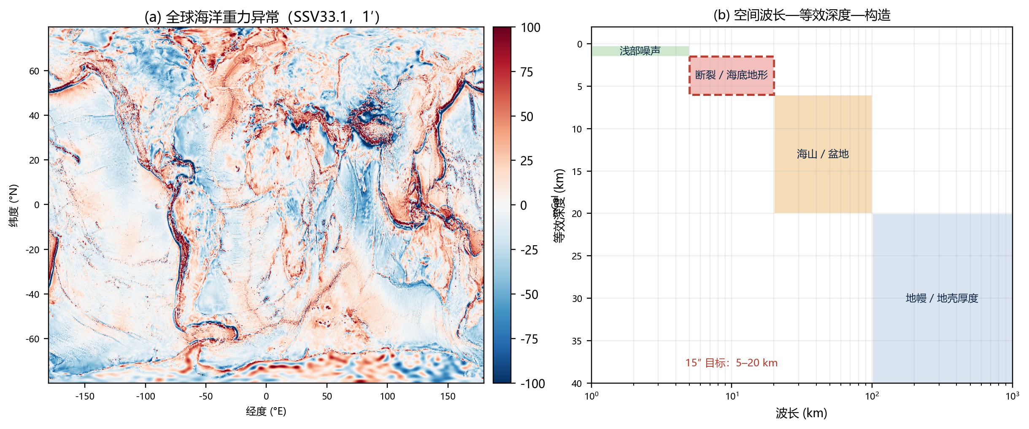
一、什么是地球重力场
重力场是重力异常在空间上的分布：把逐点 Δg = g − γ 拼成 Δg(x,y)，就得到随位置变化的场。不同波长对应不同尺度与深度，5–20 km 主要反映浅部海底地形与断裂，是导航与工程直接使用的波段。
1 / 17

Slide 3
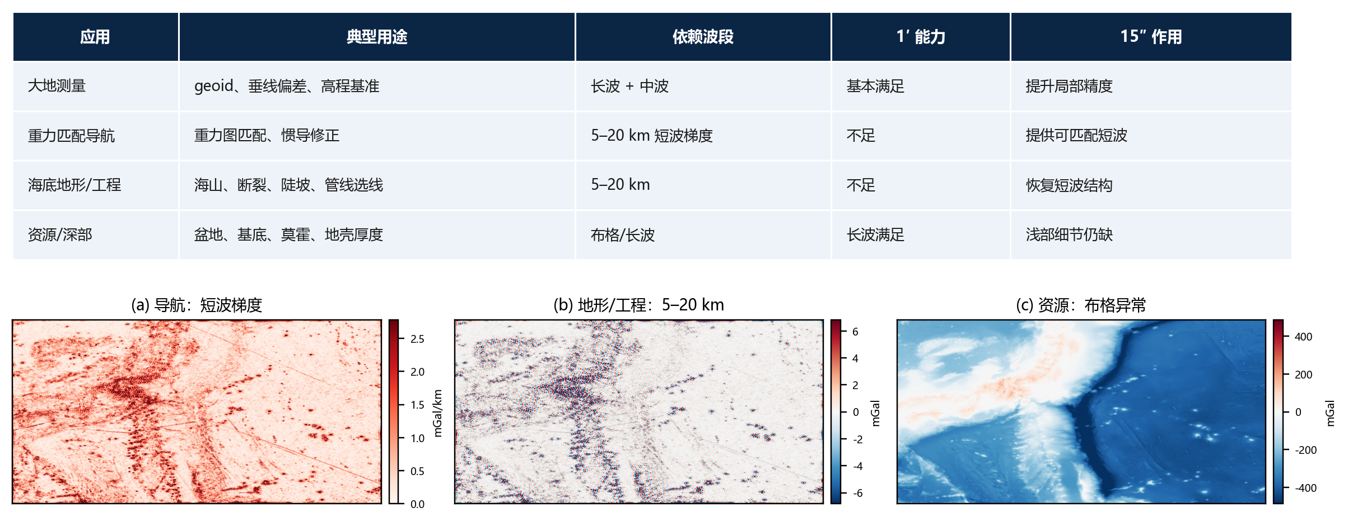
二、为什么要重建地球重力场
大地测量用长波/中波，1′ 基本满足；导航、海底地形/工程依赖 5–20 km，1′ 不足；资源/深部用布格/长波，1′ 长波满足但浅部细节仍缺。因此 15″ 重点补 5–20 km，而不是全波段提高分辨率。
2 / 17

Slide 4
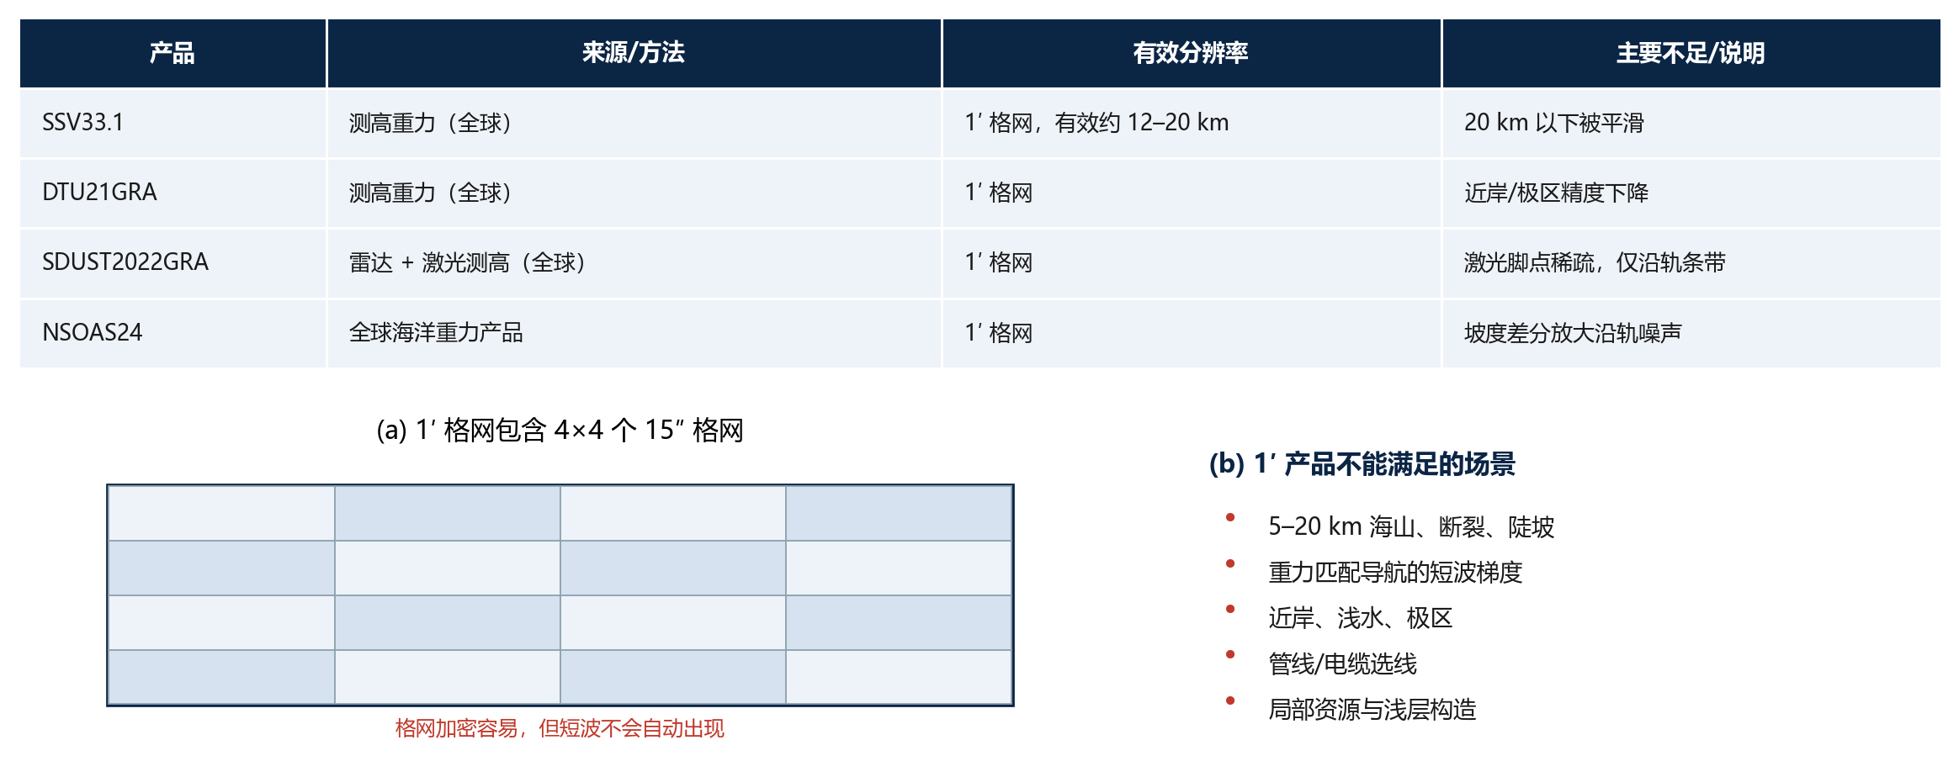
三、现有的 1′ 地球重力场产品
1′ 产品已能支撑大地测量、区域重力场等长波应用；但 5–20 km 海山/断裂/陡坡、重力匹配导航、近岸/浅水/极区及管线选线仍不能满足，因为 20 km 以下被平滑、且无逐像元方差。
3 / 17

Slide 5
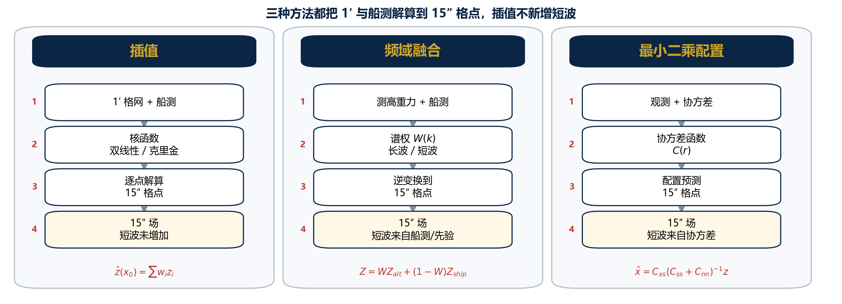
四、从 1′ 到 15″ 的常用重建方法
常用三条路线：插值用核函数把 1′ 加密，频域融合按谱权把船测短波并入，LSC 用协方差预测；三者都能解算到 15″，区别在短波来自插值、船测还是协方差。
4 / 17

Slide 6
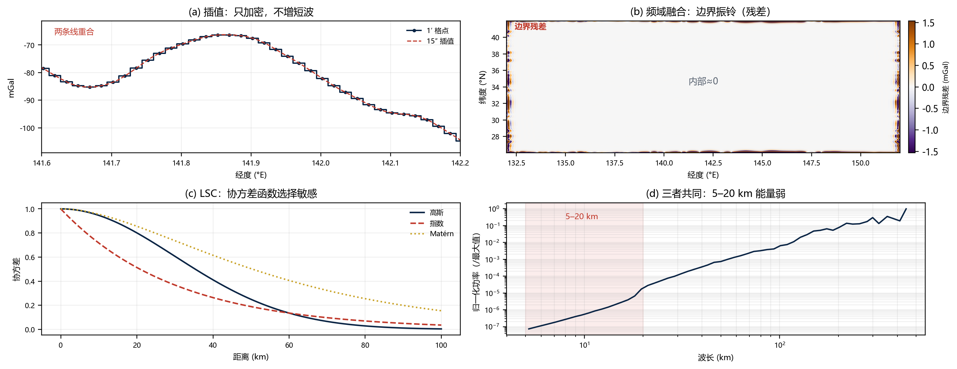
五、这些方法存在的缺点
插值只平滑、不增短波；频域融合在边界振铃；LSC 对协方差函数敏感、计算量大；三者还都缺少对 5–20 km 的稳定约束，所以结构难以恢复。
5 / 17

Slide 7
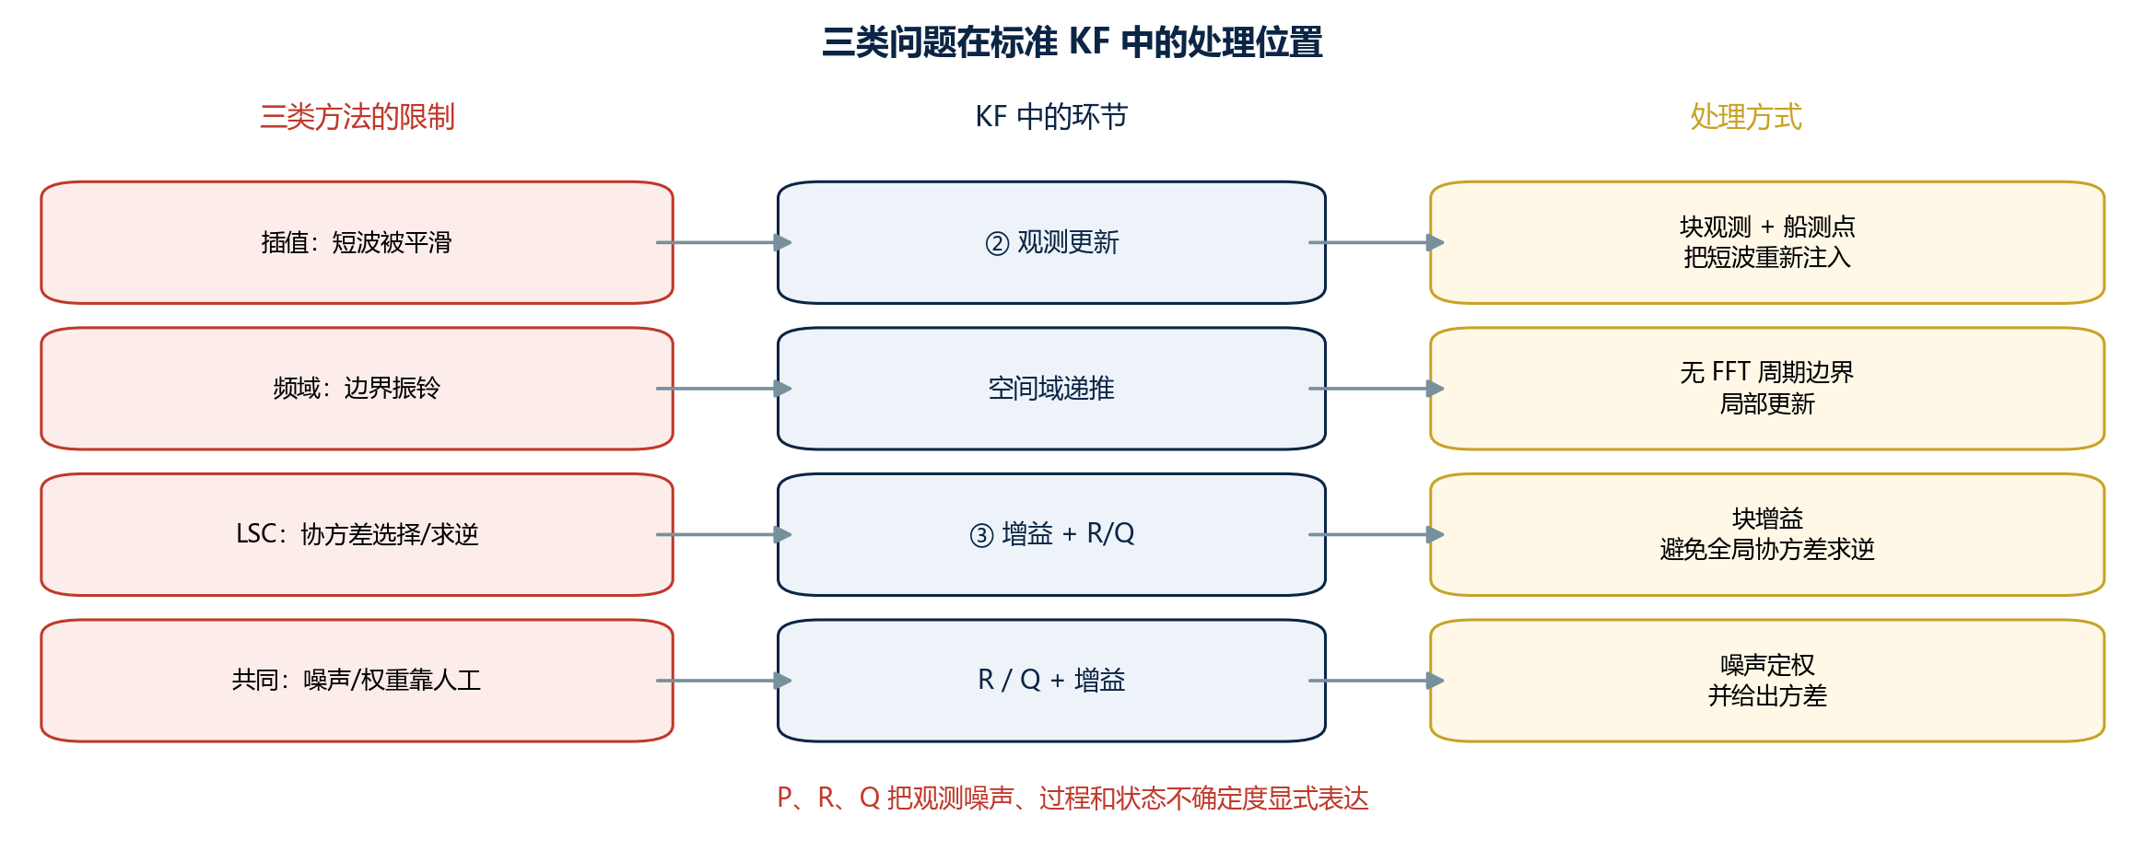
六、标准 KF 可以解决上述问题
标准 KF 用观测更新把船测短波补回，用空间域递推避开 FFT 边界，用块增益代替全局协方差求逆；这样是为了在不换数据的前提下，把三类问题放进同一递推。
6 / 17

Slide 8
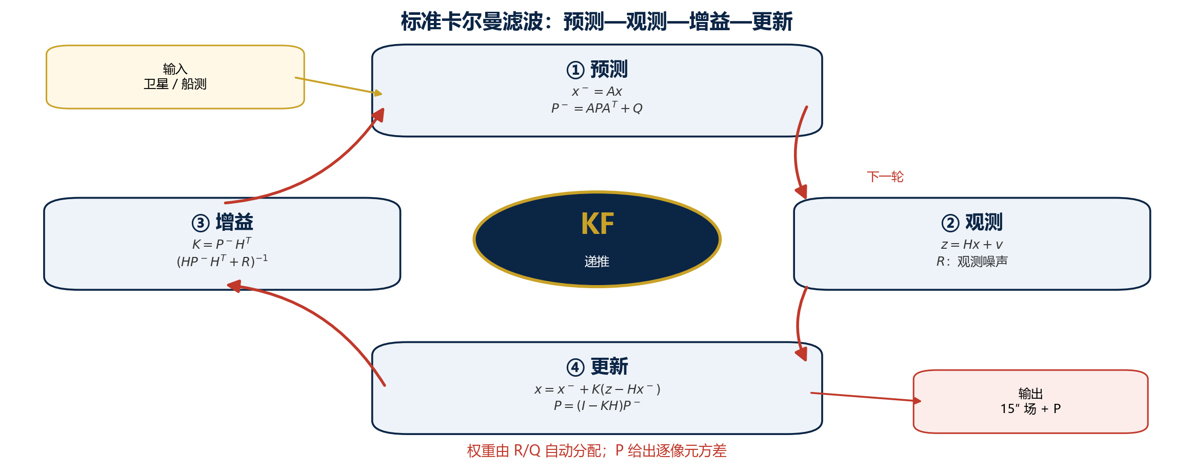
七、标准 KF 的流程
把重力场写成状态、卫星和船测写成观测，用预测—增益—更新递推；这样做是为了让块观测、船测和先验按 R/Q 在同一套估计里分配权重。
7 / 17

Slide 9
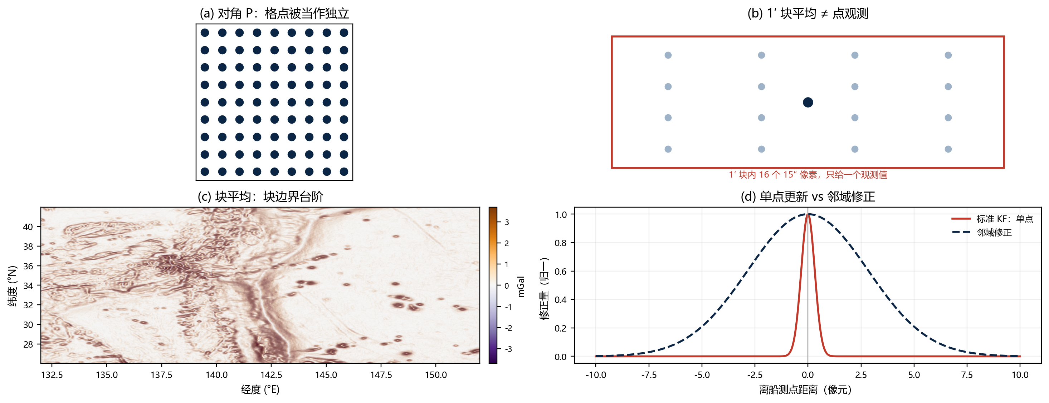
八、标准 KF 存在的问题
直接套用会有四个问题：对角 P 把格点当独立、1′ 块平均当点观测、船测更新后出现条带、单点更新只改一个像素而邻域没有一起修正，所以标准 KF 不能直接重建 15″。
8 / 17

Slide 10
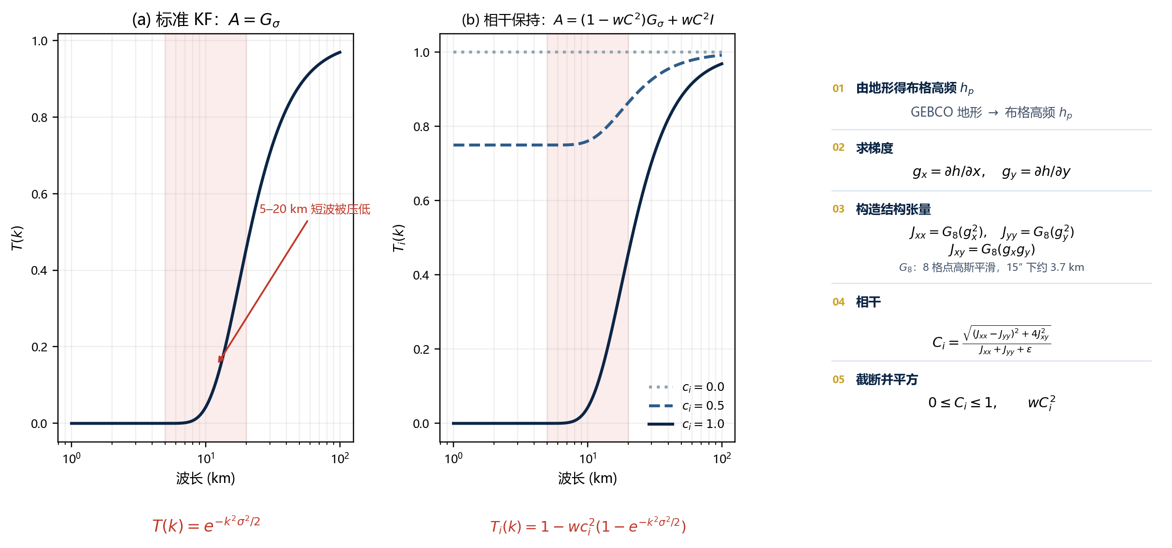
九、相干保持 KF 的预测算子
针对对角 P 把格点当成独立、单点更新只改一个像素，相干保持 KF 用结构张量相干 C 改写预测矩阵：A=(1−wC²)Gσ+wC²I，令 x⁻=Ax；预测时邻域参与，船测修正沿构造扩散，脊线处不被抹平，平坦区正常平滑。
9 / 17

Slide 11
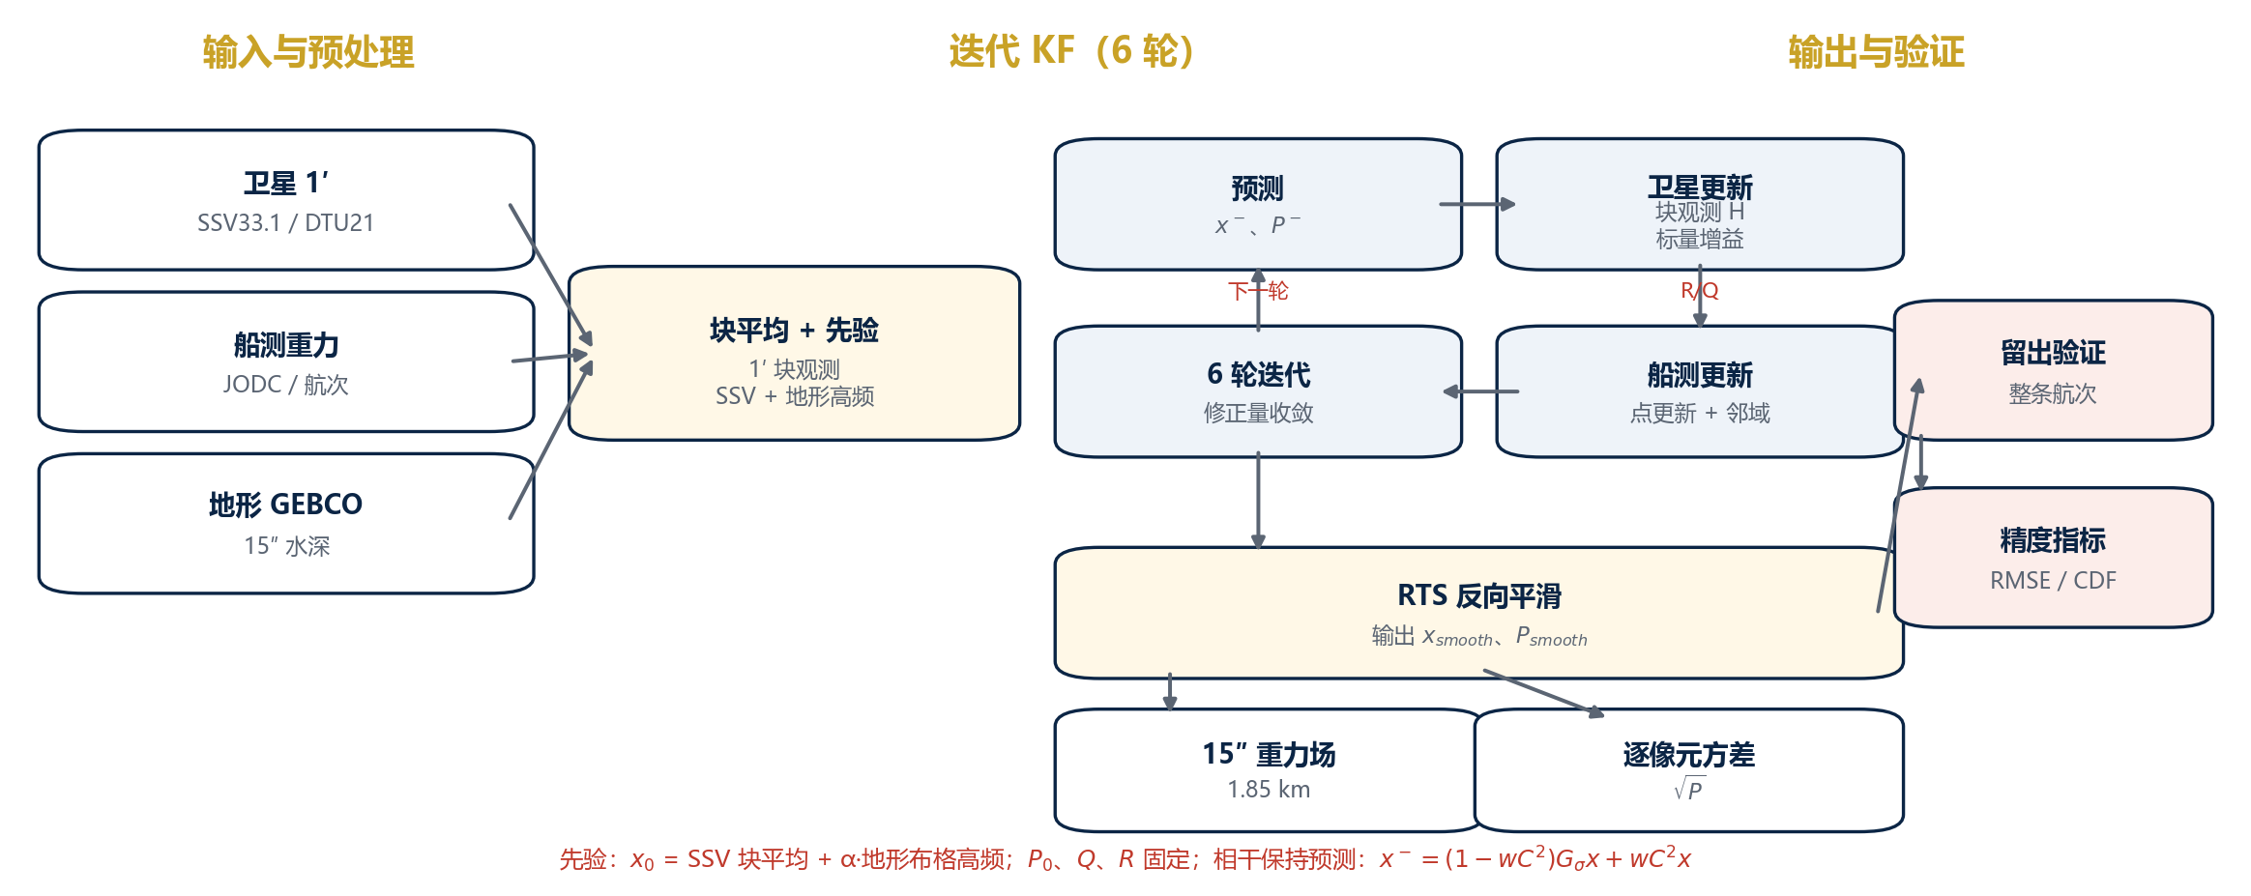
十、本项目 KF 流程
卫星 1′、船测和地形先进入同一套 15″ 状态：块平均得到 1′ 观测，地形高频构造先验；迭代 6 轮并做 RTS 平滑。这样做是为了让块观测、先验和船测在同一递推中分配权重。
10 / 17

Slide 12
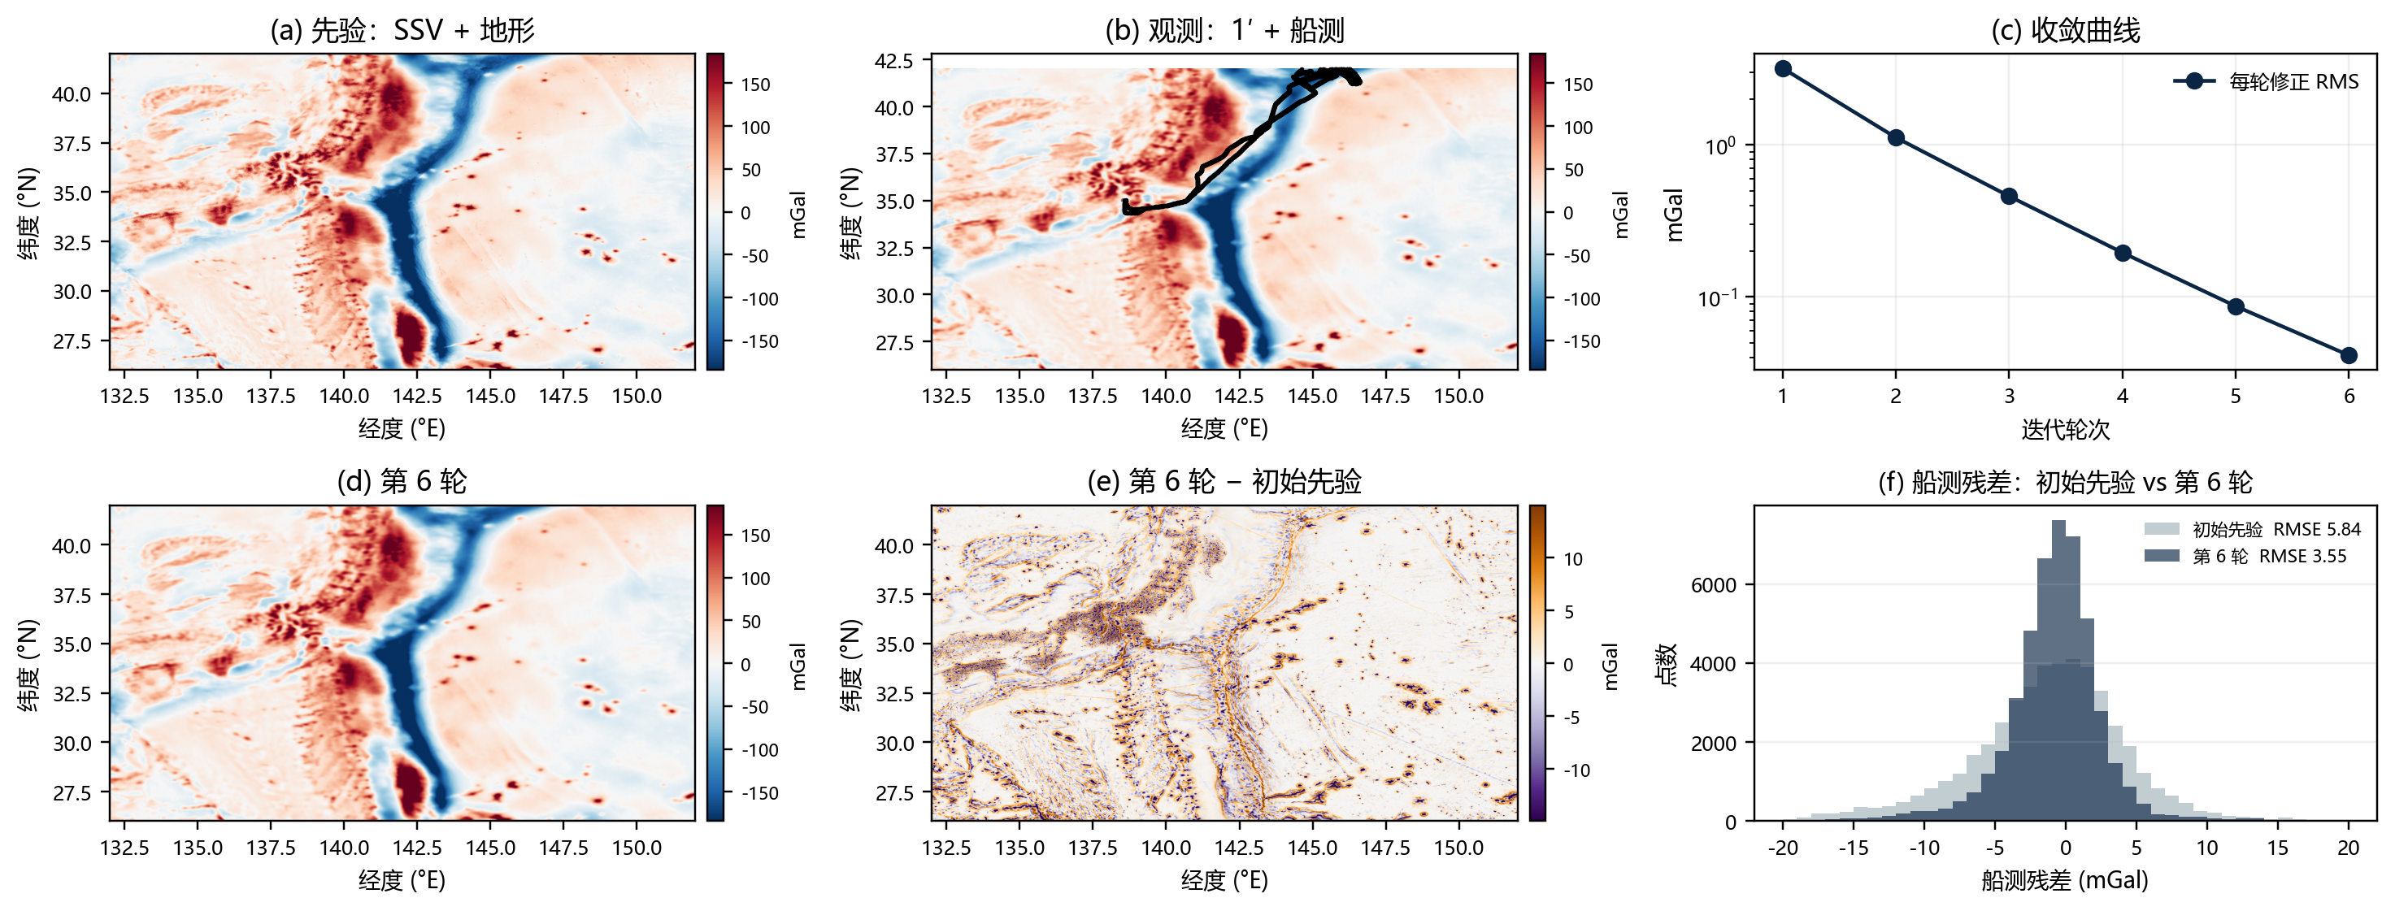
十一、KF 的迭代重建
先以 SSV 与地形高频构造初始先验，再把 1′ 块观测和船测逐轮加入，6 轮后得到后验；先验只作初始场、后续由观测更新，是为了避免把先验当成观测重复加权。
11 / 17

Slide 13
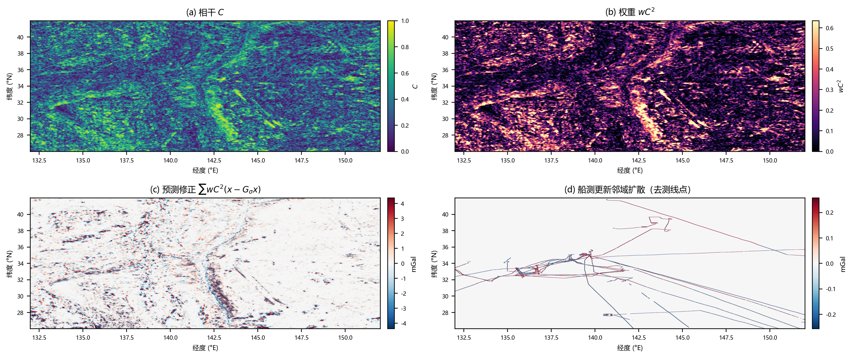
十二、KF 的重建过程
四张图依次是 C、wC²、预测修正和船测更新：C 决定哪里少平滑，wC² 是实际权重，预测修正把平滑场拉回结构，船测更新向测线邻域扩散。
12 / 17

Slide 14
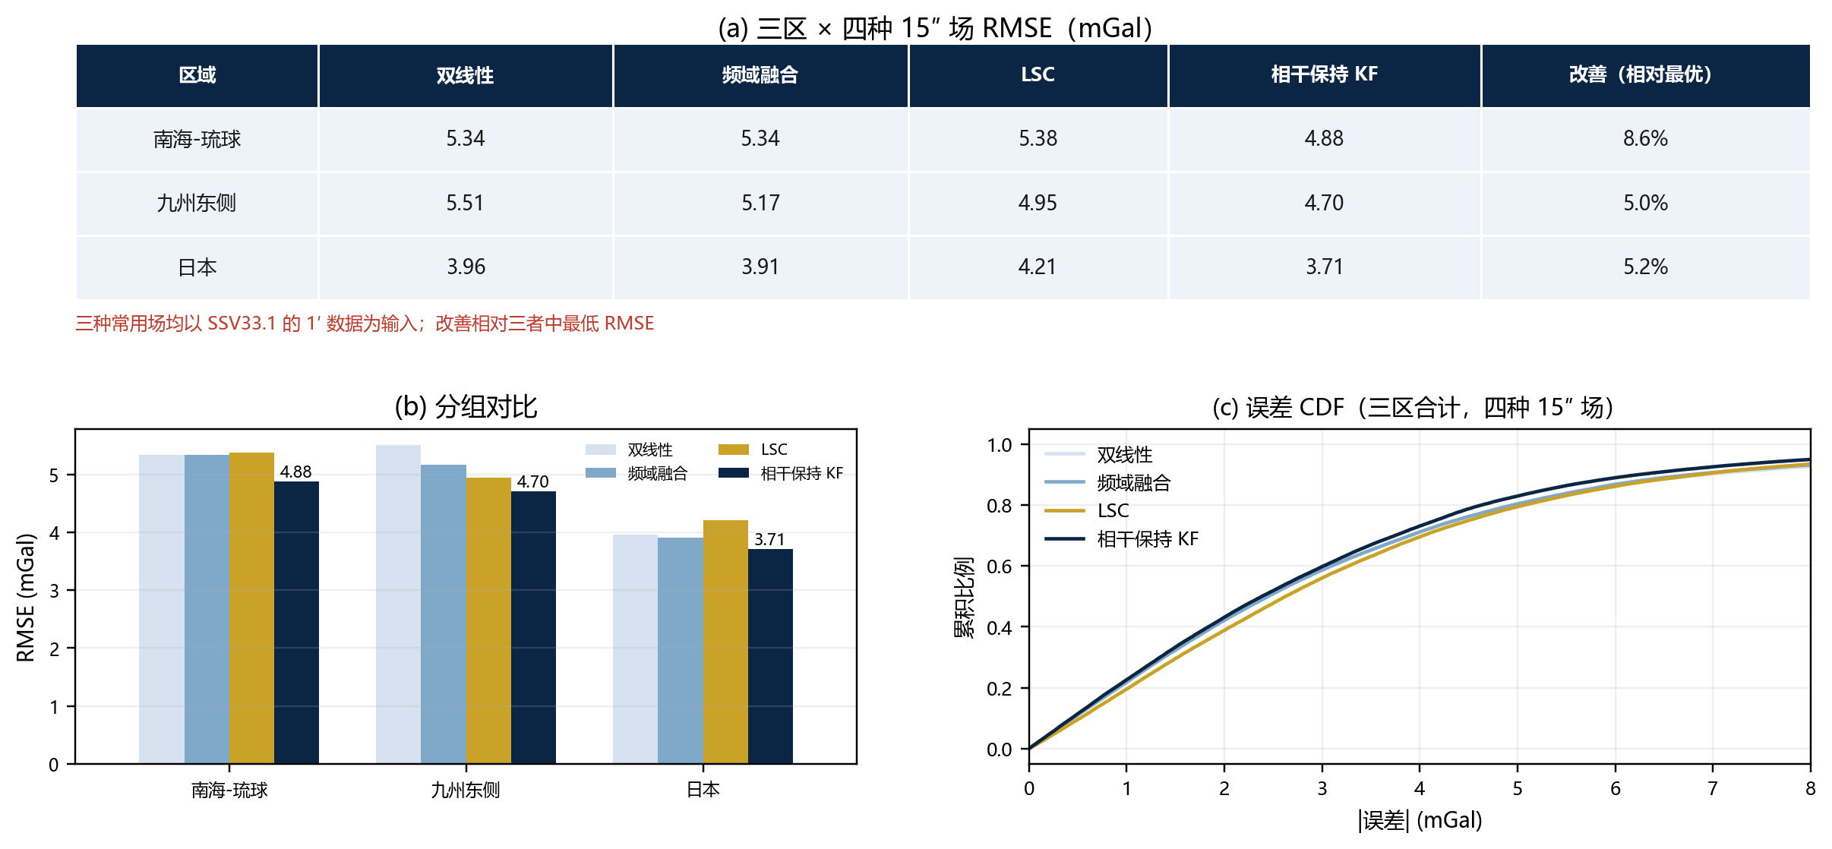
十三、精度总结
用整条航次留出比较双线性、频域融合、LSC 与相干保持 KF，是为了看相对常用方法的真实增益；四种场都以 SSV33.1 的 1′ 为输入。
13 / 17

Slide 15
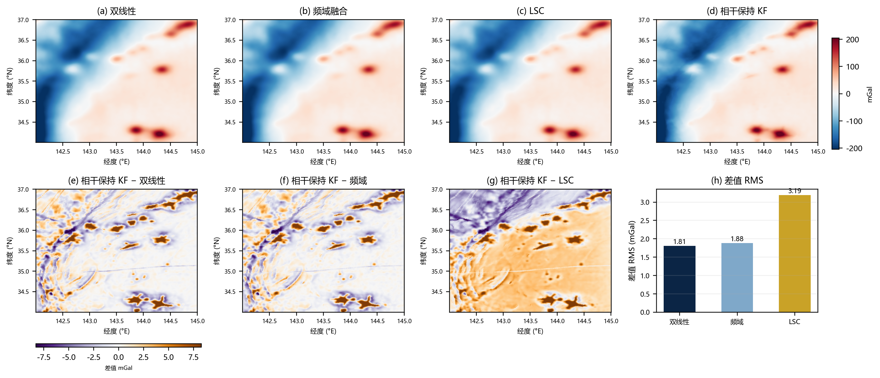
十四、三种常用场与相干保持 KF 的差异
把双线性、频域融合、LSC 与相干保持 KF 放在同一日本区窗口：上排是场，下排是相干保持 KF 相对各场的差值；差值集中在构造与测线附近，说明相干保持 KF 补的是短波，不是整体平移。
14 / 17

Slide 16
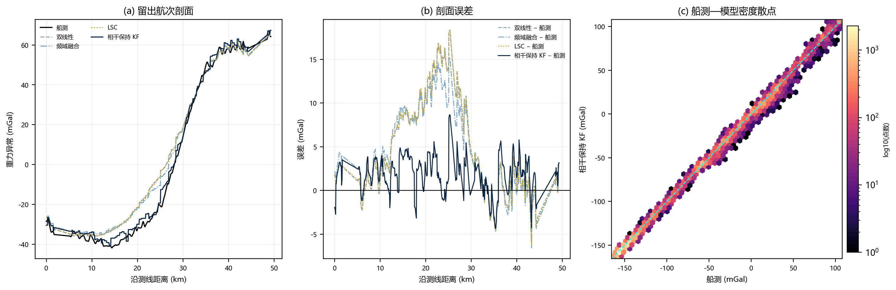
十五、验证
三个船测区按整条航次留出，训练时不使用该航次；下图取日本区一段连续剖面，比较船测、双线性、频域融合、LSC 与相干保持 KF。这样检验的是对未知测线的预测能力。
15 / 17

Slide 17
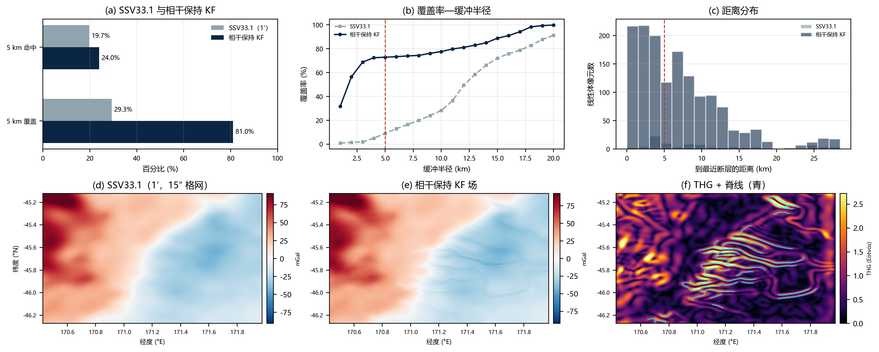
十六、断层
把 SSV33.1（1′）与相干保持 KF 场放在同一套 5–20 km 带通、THG 和 60% 分位阈值下提取线性体，再与 GM9 对比；这样比较的是输入场，而不是换方法。
16 / 17

Slide 18
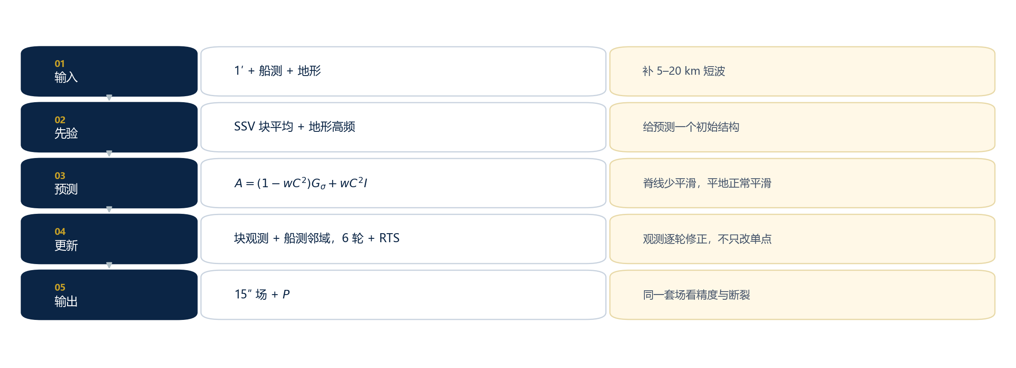
十七、总结
先由 SSV 与地形高频构造初始先验，再把 1′ 块观测和船测逐轮加入，6 轮后做 RTS 平滑；这样是为了在保住长波的同时补出 5–20 km 短波，让同一套场同时服务精度与断裂结构。
17 / 17

